Slide 1
SAMS – Samverkan för placerade barn och ungas kontinuerliga skolgång
Tillsammans stärker vi skolgången för barn i samhällsvård

Slide 2
Om presentationen
Del 1, är en presentation som kan användas när ni ska berätta om eller börja använda SAMS.
Del 2, visar stegen som ingår i SAMS och tydliggör vad som behöver göras, vem som ansvarar och syftet med steget. Den kan fungera som ett underlag när ni ska ni börjar använda stödet och gå igenom stegen tillsammans.
Del 3, innehåller tips för samverkan.

Slide 3
Del 1. Presentation av SAMS
Notes:
Del 1, är en presentation som kan användas när ni ska berätta om eller börja använda SAMS.

Slide 4
Varför behöver socialtjänst och skola samverka för att ge barn och unga en kontinuerlig skolgång vid en placering som innebär byte av skola?

Slide 5
Vi har ett gemensamt uppdrag!
Alla barn och unga har rätt till en kontinuerlig skolgång.
Vi behöver samverka för att ge barn och unga de bästa förutsättningarna att lyckas i skolan.
Skolan ska utgå ifrån elevens kunskapsnivå, förutsättningar och behov.
En god skolgång skyddar mot ohälsa, dålig förankring på arbetsmarknaden, missbruk och kriminalitet.
Den enskilt viktigaste faktorn för hur det går för barn i samhällsvård senare i livet är hur de lyckas i skolan.

Slide 6
SAMS underlättar samarbetet
Ett praktiskt stöd för att tillämpa gällande regelverk
Roller och ansvar inom socialtjänsten och skolan tydliggörs

Slide 7
Hur är SAMS uppbyggt?

Slide 8
Stödet består av tre faser

Slide 9
Det finns översikter för stegen i varje fas
Inför placering
Under placering
Inför avslut av placering

Slide 10
För varje steg finns förklarande texter
De beskriver och tydliggör:
Vad som behöver göras
Ansvar
Syfte
Texterna utgår från gällande regelverk

Slide 11
SAMS innehåller bilagor

Slide 12
Del 2. Översikt över stegen som ingår i SAMS
Notes:
Del 2, visar stegen som ingår i SAMS och tydliggör vad som behöver göras, vem som ansvarar och syftet med steget. Den kan fungera som ett underlag när ni ska ni börjar använda stödet och vill gå igenom stegen tillsammans.

Slide 13
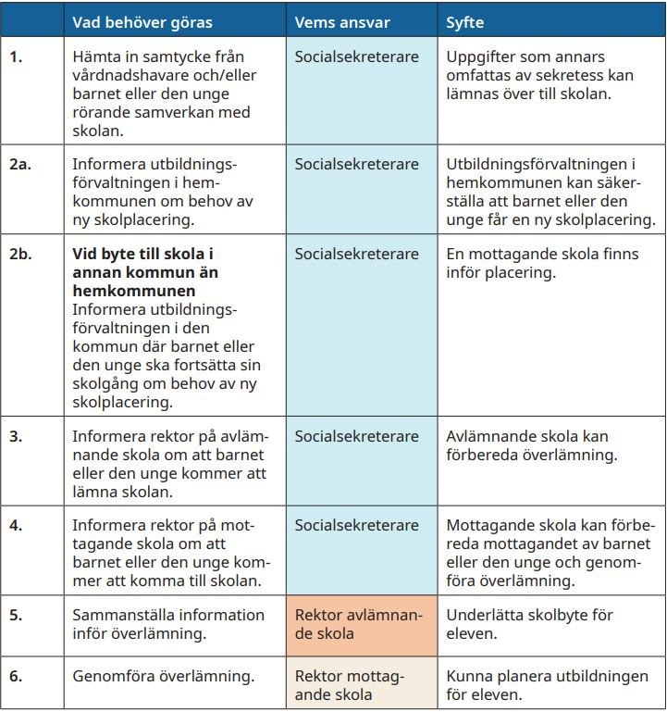
1. Inför placering

Slide 14
1. Inför placering (forts.)

Slide 15
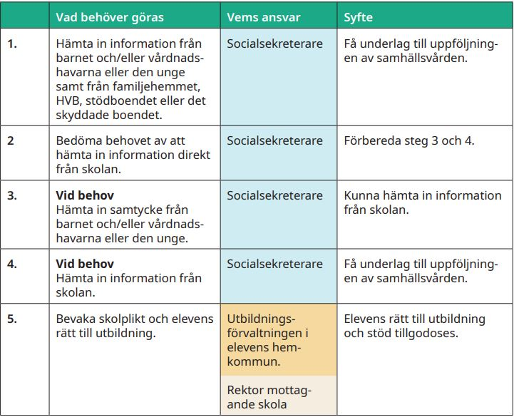
2. Under placering

Slide 16
2. Under placering (forts.)

Slide 17
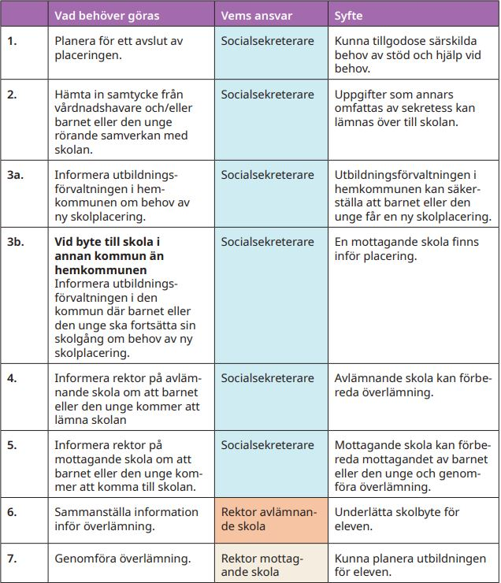
3. Inför avslut

Slide 18
3. Inför avslut (forts.)

Slide 19
Del 3. Några tips för samverkan

Slide 20
Hur kan vi i skola och socialtjänst samverka med SAMS som stöd?

Slide 21
Framgångsfaktorer
Sätt en gemensam målbild
Var överens om att samverka
Ha kännedom om varandras uppdrag
Ni behöver själva
hitta formerna utifrån era lokala
förutsättningar.

Slide 22
Sätt en gemensam målbild
En gemensam målbild är värdefull både på övergripande nivå och i arbetet med varje enskild placering.

Slide 23
Var överens om att samarbeta
Ni behöver ha en gemensam bild av att samverkan är en förutsättning för att nå målet.

Slide 24
Ha kännedom om varandras uppdrag
Det är viktigt att ni har kännedom om, och respekt, för varandras uppdrag och kompetensområden.
Era roller och ansvar behöver vara tydliga och accepterade.

Slide 25
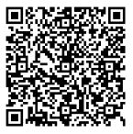
Här hittar du SAMS
SAMS laddas ned kostnadsfritt från Socialstyrelsens webbplats.

